Slide 1
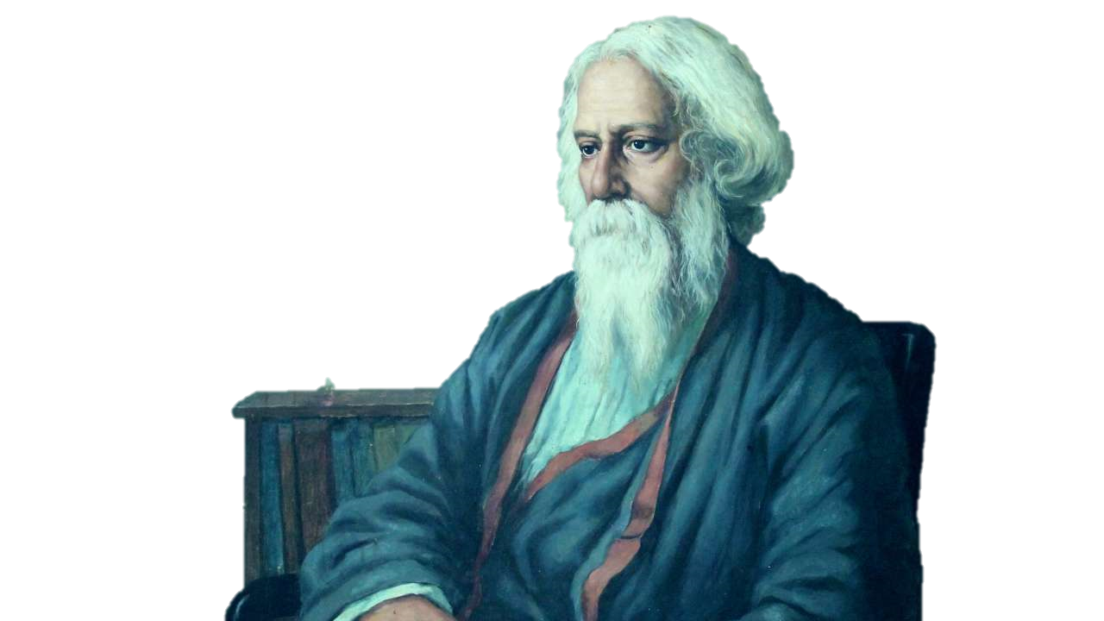
MÂY VÀ SÓNG
Ra-bin-đơ-ra-nát Ta-go

Slide 2

I. ĐỌC VĂN BẢN

Slide 3

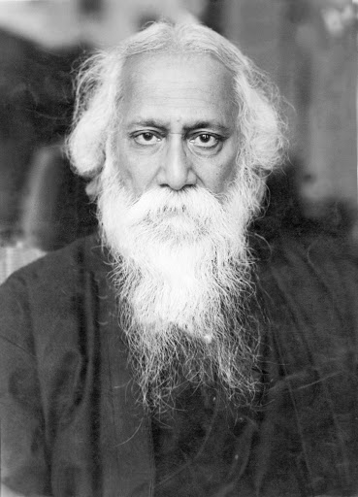
Ra-bin-đra-nát Ta-go
(1861 – 1941)
Sinh ra trong 1 gia đình quý tộc, trí thức truyền thống ở nhiều lĩnh vực
Là nhà thơ hiện đại lớn nhất Ấn Độ, nhà thơ Châu Á đầu tiên nhận giải Nô-ben văn học năm 1913
Thơ ông thể hiện tinh thần nhân văn cao cả, chất trữ tình, triết lí nồng đượm

Slide 4
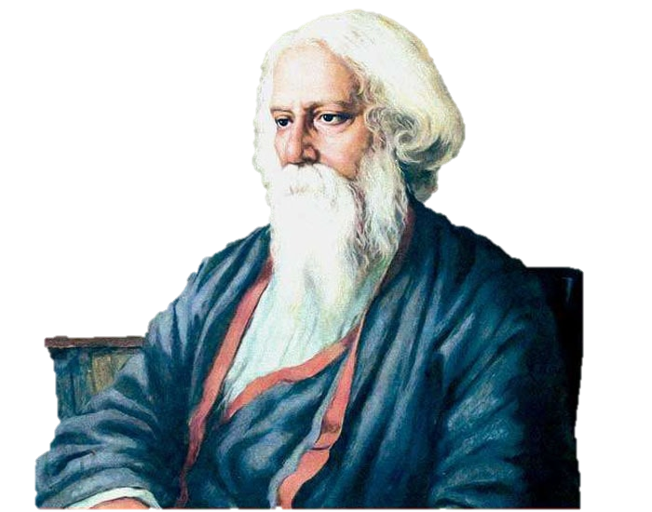

1
2
Tác giả
Thể loại
3
4
Phương thức biểu đạt
Bố cục
Thơ tự do (Thơ văn xuôi)
Ra-bin-đơ-ra-nát Ta-go
Biểu cảm, tự sự, miêu tả
2 phần:
Lời mời gọi của những người trên mây.
Lời mời gọi của những người trong sóng và trò chơi của em bé

Slide 5

II.
KHÁM PHÁ VĂN BẢN

Slide 6

1. Lời mời gọi của mây và sóng

Slide 7

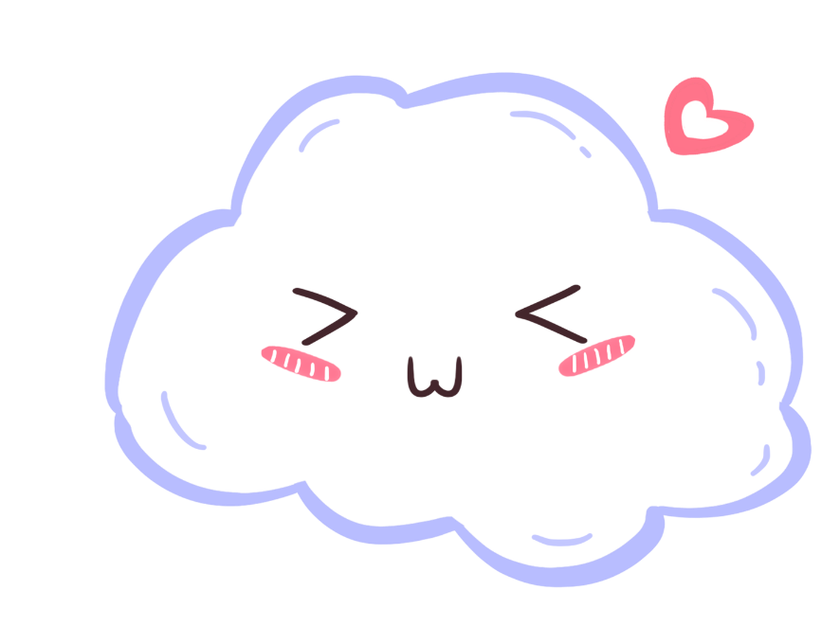

Bọn tớ chơi từ khi thức dậy cho đến lúc chiều tà.
Lời mời gọi của mây
Bọn tớ chơi với bình minh vàng, bọn tớ chơi với vầng trăng bạc.

Slide 8

Thời gian tự do, trải dài, không bó buộc
Không gian đẹp đẽ, lung linh, thơ mộng
Lời mời gọi của mây:

Slide 9

1. Lời mời gọi của mây và sóng
a. Lời mời gọi của mây
Chơi từ khi thức dậy đến lúc chiều tà.
Chơi với bình minh vàng, vầng trăng bạc.
Thời gian tự do
Không gian đẹp đẽ, lung linh, thơ mộng

Slide 10
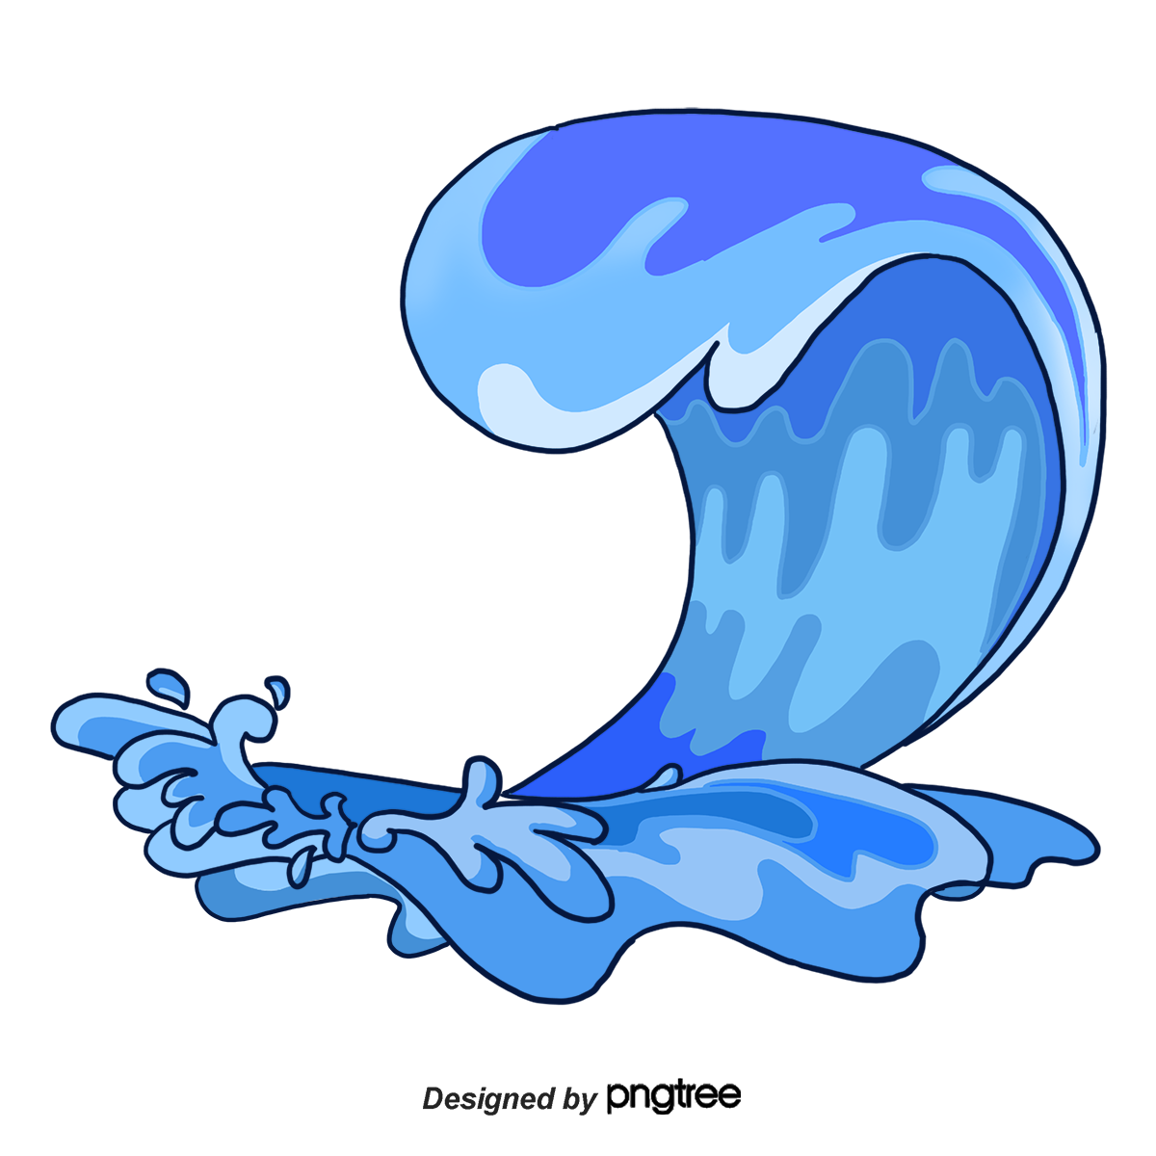
Bọn tớ ca hát từ sáng sớm cho đến hoàng hôn.
Lời mời gọi của sóng
Bọn tớ ngao du nơi này nơi nọ mà không biết từng đến nơi nao

Slide 11
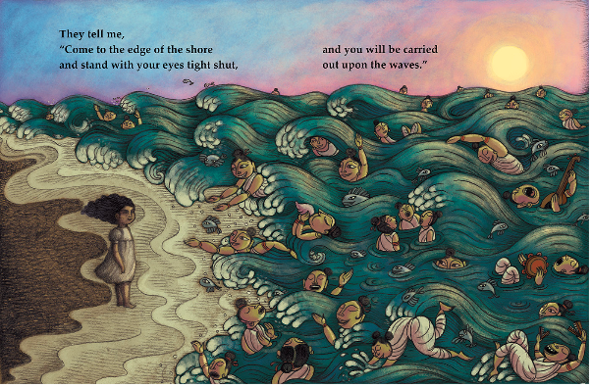
Lời mời gọi của sóng:
Cuộc sống vui tươi, thú vị
Thế giới mới mẻ, đầy hấp dẫn

Slide 12

1. Lời mời gọi của mây và sóng
b. Lời mời gọi của sóng
Ca hát từ sáng sớm đến hoàng hôn.
Ngao du khắp nơi này, nơi nọ.
Cuộc sống vui tươi, thu vị
Thế giới mới mẻ, rực rỡ, đầy sức sống

Slide 13


a. Lời mời gọi của mây
b. Lời mời gọi của sóng
Ca hát từ sáng sớm đến hoàng hôn.
Ngao du khắp nơi này, nơi nọ.
Chơi từ khi thức dậy đến lúc chiều tà.
Chơi với bình minh vàng, vầng trăng bạc.
Cuộc sống vui tươi, thú vị
Thế giới mới mẻ, rực rỡ, đầy sức sống
Thời gian tự do
Không gian đẹp đẽ, lung linh, thơ mộng
Nghệ thuật nhân hóa
Thiên nhiên trở nên gần gũi, đẹp, lôi cuốn, hấp dẫn

Slide 14
Nghệ thuật nhân hóa
Thiên nhiên trở nên gần gũi, đẹp, lôi cuốn, hấp dẫn

Slide 15
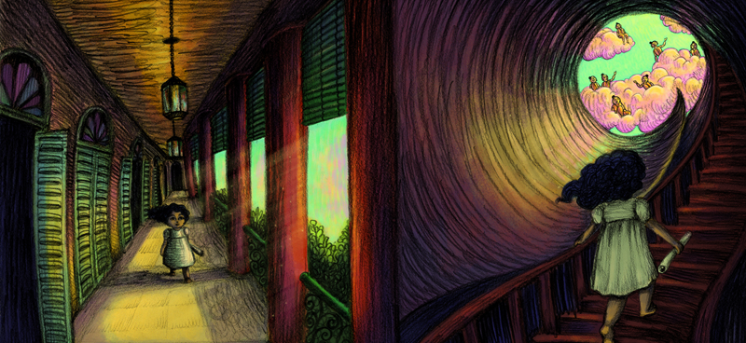
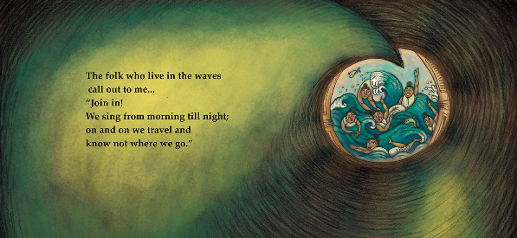
Cách thức tham gia
“Hãy đến nơi tận cùng trái đất, đưa tay lên trời, cậu sẽ được nhấc bổng lên tận tầng mây”
“Hãy đến rìa biển cả, nhắm nghiền mắt lại, cậu sẽ được làn sóng nâng đi”.

Slide 16

Dễ dàng, đơn giản
Cách thức tham gia
Lôi cuốn, kì diệu
- Đến nơi tận cùng trái đất, đưa tay lên trời -> được nhấc bổng lên tận tầng mây.
- Đến rìa biển cả, nhắm mắt lại -> được làn sóng nâng đi
Kích thích sự tò mò, khơi dậy đúng tâm lí thích vui chơi của trẻ thơ
Biểu tượng cho những cám dỗ của cuộc sống

Slide 17
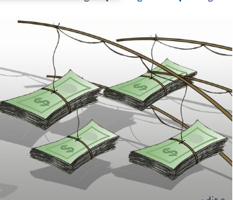
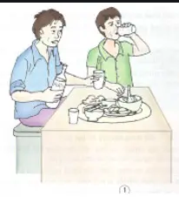


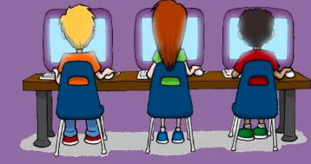
Những cám dỗ trong cuộc sống:
Nhậu nhẹt, sống phung phí
Tiền bạc, vật chất
Tệ nạn xã hội
Nghiện game, mua sắm

Slide 18
2. Thái độ của em bé

Slide 19

2. Tâm trạng của em bé
Trước lời mời gọi của người trên mây và người trong sóng, em bé có tâm trạng như thế nào?

Slide 20
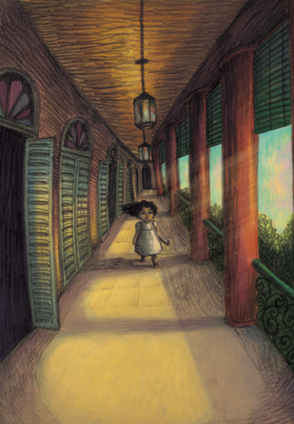
Thái độ của em bé trước lời mời gọi
Con hỏi: “Nhưng làm thế nào mình lên đó được?”
Con hỏi: “Nhưng làm thế nào mình ra ngoài đó được?”
→ Tò mò, háo hức, bị hấp dẫn, khao khát được vui chơi và khám phá

Slide 21

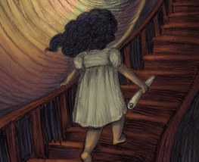
Lời từ chối mây: “Mẹ mình đang đợi ở nhà”- “Làm sao có thể rời mẹ mà đến được?”
Lời từ chối sóng: “Buổi chiều mẹ luôn muốn mình ở nhà, làm sao có thể rời mẹ mà đi được?”
Em nghĩ đến mẹ
Em hiểu lòng mẹ
Em bé rất yêu mẹ, không muốn rời xa mẹ
Lời từ chối hồn nhiên, đáng yêu, dứt khoát

Slide 22
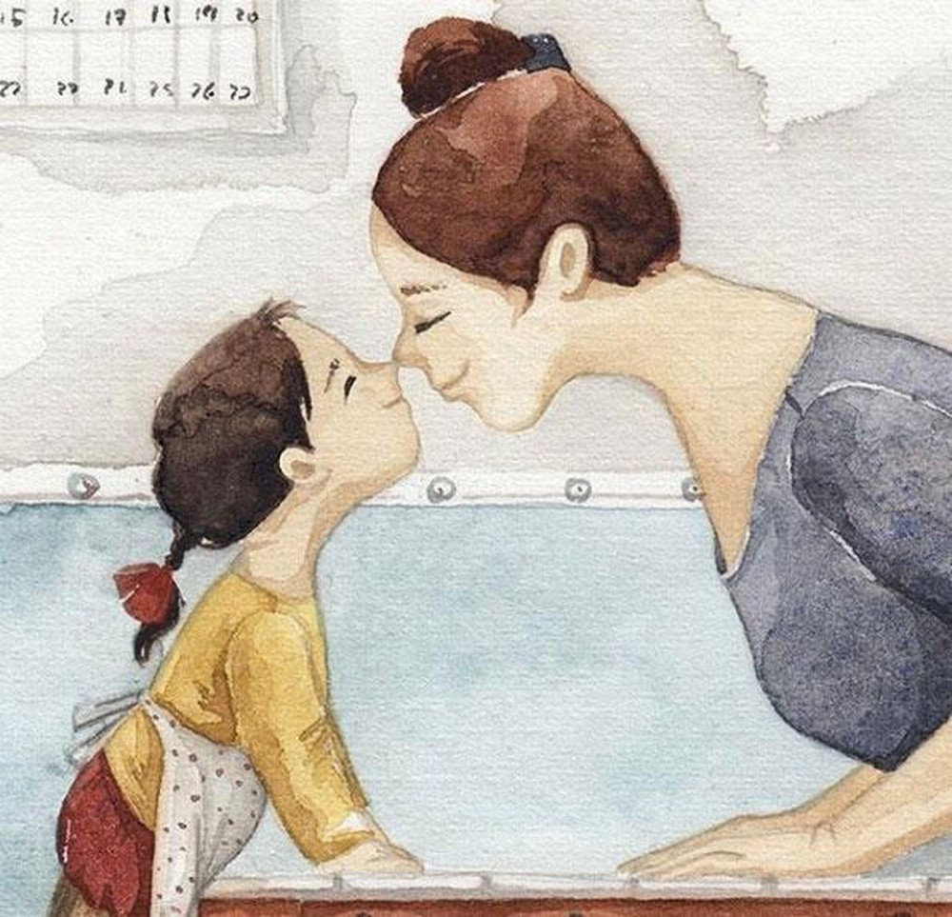
Sức mạnh níu giữ mãnh liệt của tình mẫu tử đã giúp em bé vượt qua những ham muốn nhất thời
Giá trị nhân văn sâu sắc của bài thơ

Slide 23


2. Tâm trạng của em bé
Lời chối từ của em bé
Mẹ đang đợi ở nhà.
Làm sao có thể rời mẹ mà đến được?
Buổi chiều mẹ luôn muốn mình ở nhà.
Lời từ chối dứt khoát, hồn nhiên, đáng yêu.
Tình yêu thương mẹ đã chiến thắng những quyến rũ và thú vui nhất thời ở bên ngoài.
Giá trị nhân văn sâu sắc của bài thơ

Slide 24
3. Trò chơi của em bé

Slide 25


3. Trò chơi của em bé
Thay vì rong chơi với mây và sóng, em bé đã nghĩ ra những trò chơi gì?
Theo em những trò chơi này có gì đặc biệt?

Slide 26




Nhưng con biết có trò chơi thú vị hơn mẹ ạ.
Con là mây và mẹ sẽ là trăng
Hai bàn tay con ôm lấy mẹ, và mái nhà ta sẽ là bầu trời xanh thẳm
…Nhưng con biết trò chơi khác hay hơn.
Con là sóng và mẹ sẽ là bến bờ kì lạ,
Con lăn, lăn, lăn mãi rồi sẽ cười vang vỡ tan vào lòng mẹ.
Và không ai trên thế gian này biết mẹ con ta ở chốn nào.

Slide 27
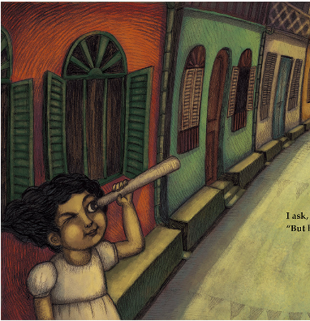
Trò chơi của em bé:
Con: là mây, sóng
Mẹ: trăng, bến bờ
Tay con ôm mẹ, mái nhà là bầu trời
Con lăn mãi vào lòng mẹ, không ai biết…

Slide 28
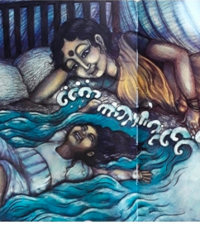
Tự hóa thân
Hình ảnh thiên nhiên kì vĩ
Trò chơi hấp dẫn, thú vị
Hình ảnh mẹ con quấn quýt

Slide 29

Tâm hồn ngây thơ, trong sáng
Thông minh, sáng tạo
Tình yêu thương mẹ sâu sắc, mãnh liệt

Slide 30

3. Trò chơi của em bé
Con – mây
Mẹ - trăng
Mái nhà – bầu trời xanh thẳm.
Con – sóng
Mẹ - bến bờ kì lạ
Con lăn và cười vỡ tan vào lòng mẹ.
- Những trò chơi ngộ nghĩnh, thú vị.
- Tâm hồn ngây thơ, trong sáng
- Thông minh, sáng tạo
- Tình mẫu tử thiêng liêng, vĩnh cửu hòa hợp với tình yêu thiên nhiên.

Slide 31

Theo em, nội dung của toàn bộ văn bản Mây và sóng muốn nói về chủ đề gì?
Chủ đề ấy được thể hiện qua những yếu tố nào và có ý nghĩa ra sao?

Slide 32

Tình mẫu tử
Tình cảm của em bé dành cho mẹ
Tình cảm của mẹ dành cho em bé.
Ý nghĩa
Giúp con người vượt qua những cám dỗ, là bến bờ của bình yên và hạnh phúc bất tận.

Slide 33

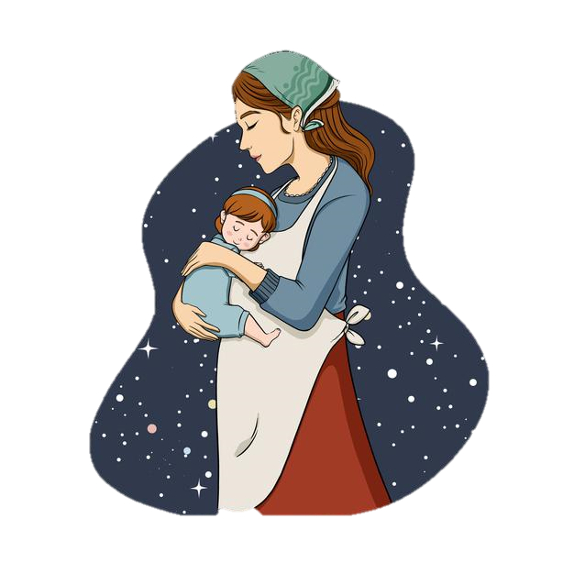
SUY NGẪM SAU BÀI HỌC
Nội dung, lời nhắn gửi của nhà thơ Ta-go qua văn bản Mây và Sóng
Điều em suy ngẫm sau khi khám phá bài thơ.

Slide 34
SUY NGẪM SAU BÀI HỌC
Nội dung, lời nhắn gửi của nhà thơ Ta-go qua văn bản Mây và Sóng.
Điều em suy ngẫm sau khi khám phá bài thơ.
Bài thơ nói về tình yêu thiết tha, sâu nặng của con đối với mẹ.
Ca ngợi tình mẫu tử thiêng liêng, bất diệt.
Lòng yêu thương, trân trọng trẻ thơ.
Biết trân trọng tình mẫu tử, vì đây là tình cảm đẹp và thiêng liêng.
Biết từ chối những cám dỗ, những thú vui trong cuộc sống.

Slide 35
Sử dụng hình ảnh mang giàu chất trữ tình mang ý nghĩa biểu tượng.
Kết cấu bài thơ như 1 câu chuyện kể tạo ấn tượng thú vị với hình thức đối thoại lồng trong lời kể của em bé
NGHỆ THUẬT
Nghệ thuật đối lập, ẩn dụ, nhân hóa . . .

